Slide 1
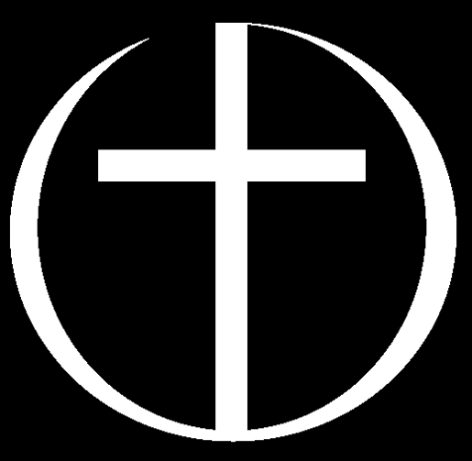

Slide 2
Mutig komm ich vor den Thron
Strophen 1 bis 3

Slide 3
Strophe 1
Allein durch Gnade steh ich hier, vor deinem Thron mein Gott bei Dir,
der mich erlöst hat lädt mich ein,
ganz nah an seinem Herz zu sein.
Durchbohrte Hände halten mich. Ich darf bei Dir sein ewiglich.

Slide 4
Strophe 2
Will mich mein Herz erneut verdamm´n und Satan flößt mir Zweifel ein.
Hör ich die Stimme meines Herrn, die Furcht muss flieh´n, denn ich bin sein.
Oh, preist den Herrn, der für mich kämpft und meine Seele ewig schützt.

Slide 5
Refrain
Mutig komm ich vor den Thron,
freigesprochen durch den Sohn.
Dein Blut macht mich rein, Du nennst mich ganz Dein,
in Deinen Armen darf ich sein.

Slide 6
Strophe 3
Seht doch wie herrlich Jesus ist, der alle Schönheit übertrifft.
Die Liebe in Person ist hier, gerecht und treu steht er zu mir.
All unser Lob reicht niemals aus, ihn so zu ehr´n, wie´s ihm gebührt.

Slide 7
Refrain
Mutig komm ich vor den Thron,
freigesprochen durch den Sohn.
Dein Blut macht mich rein, Du nennst mich ganz Dein,
in Deinen Armen darf ich sein.

Slide 8
Bridge
Das ist der Grund, warum wir feiern: wir sind befreit, er trug das Urteil.
Preist den Herrn, preist den Herrn, er hat für meine Schuld bezahlt.
Das ist der Grund, warum wir feiern: wir sind befreit, er trug das Urteil.
Preist den Herrn, preist den Herrn, er hat für meine Schuld bezahlt.

Slide 9
Refrain
Mutig komm ich vor den Thron,
freigesprochen durch den Sohn.
Dein Blut macht mich rein, Du nennst mich ganz Dein,
in Deinen Armen darf ich sein.

